Slide 1
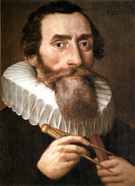
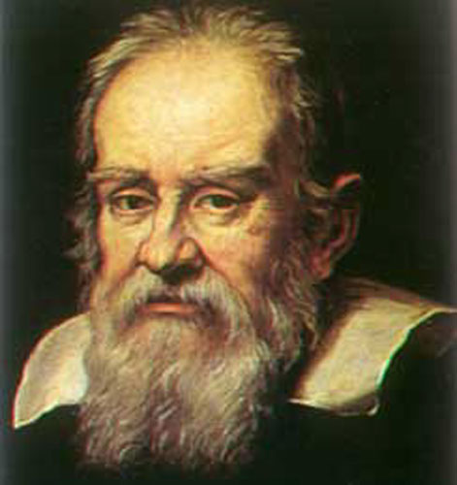
JOHANNES KEPLER IN GALILEO GALILEI
3.4.2013

Slide 2
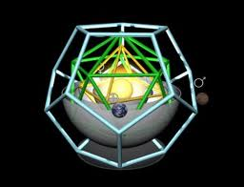
JOHANNES KEPLER
27. december 1571
15. november 1630
astrolog
astronom
matematik
geometrijska domneva

Slide 3
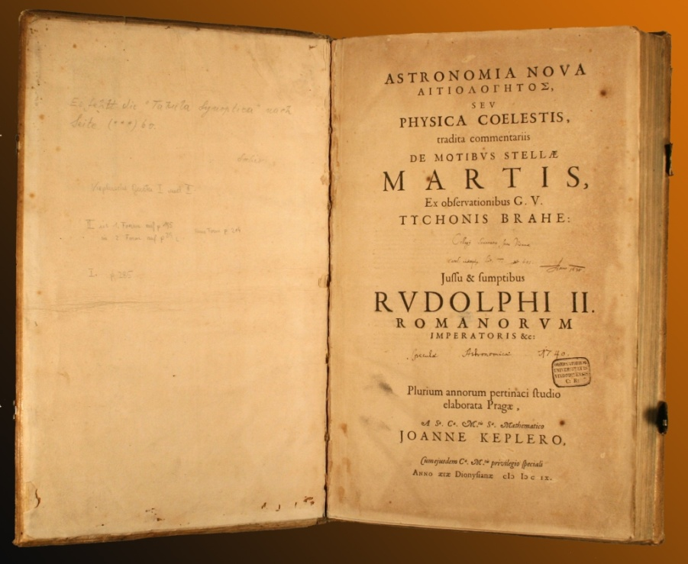
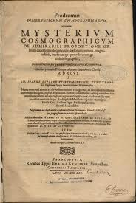
KNJIGE
Kozmografska nedoumljivost
Nova astronomija
Ubranost sveta
Epitium Kopernikovi astronomiji

Slide 4
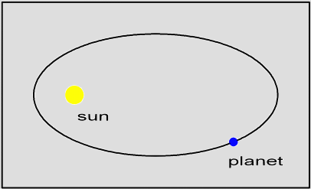
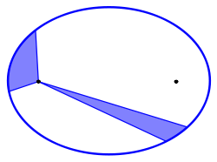
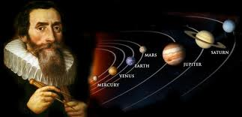
KEPLERJEVI ZAKONI
eksperimentalno pridobljeni
1. giblje po elipsi
2. giblje hitreje
3. kub sorazmeren s kvadratom

Slide 5
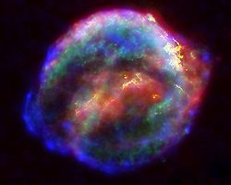
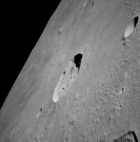
krater na Luni ter na Marsu
Asteroid( 1134 Kepler)
Supernova SN 1604
Johannes Kepler University Linz v Avstriji
Johannes Kepler Gymnasium v Pragi

Slide 6
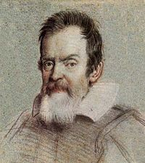
GALILEO GALILEI
15. februar 1564
8. Januar 1642
astronom
fizik
matematik
filozof

Slide 7
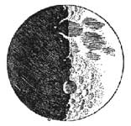
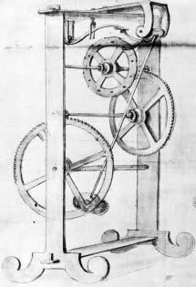
IZUMI IN ODKRITJA
hidrostatična tehtnica
Galilejev daljnogled (slike Lune)
4 najsvetlejše Jupitrove lune

Slide 8
ZAKONI
Galilejev zakon-zakon o vztrajnosti
prostega pada
nihala
meta

Slide 9
VIRI
-http://www.nocraziskovalcev.si/galileo-galilei
-http://sl.wikipedia.org/wiki/Johannes_Kepler
-http://sl.wikipedia.org/wiki/Galileo_Galilei
-http://www.kvarkadabra.net/article.php/Galileo
Galilei

Slide 10
HVALA ZA
POZORNOST!!

